Slide 1
Овеянные славою Флаг наш и Герб
Выполнил ученик 7 г класса
МБОУ «Школа №185» Коклюев Дмитрий

Slide 2
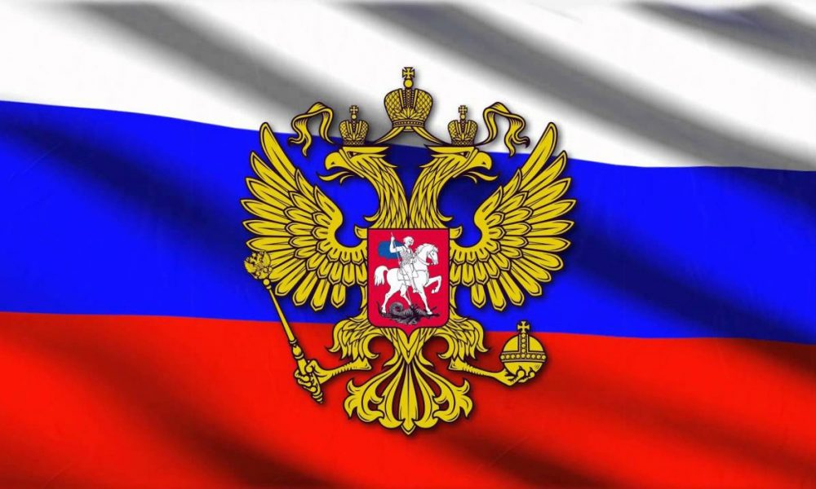
Символы Российской Федерации
1. Флаг
2. Герб
3. Гимн

Slide 3
Флаг России
22 августа 1991 года верховный совет РСФСР постановил считать государственным флагом белый-синий-красный триколор. 22 августа 1994 году был учрежден официальный праздник — День флага России. Впервые трёхцветное полотнище было поднято в качестве государственного флага во времена правления Алексея Михайловича. А вот законным «отцом» триколора стал Петр I. 20 января 1705 года он издал официальный указ, в котором закрепил эталон трёхцветного полотнища. Впервые торжественно был поднят над военным судном царского флота «Орёл».
3 цвета — всегда было священным для христиан, поэтому обязательно фигурировало в государственной символике и обозначало святую троицу: Бога Отца, Бога Сына и Святого Духа. Белая полоса флага означает благородство и откровенность, синяя — верность, честность и целомудрие, красная — мужество, смелость, великодушие и любовь.

Slide 4
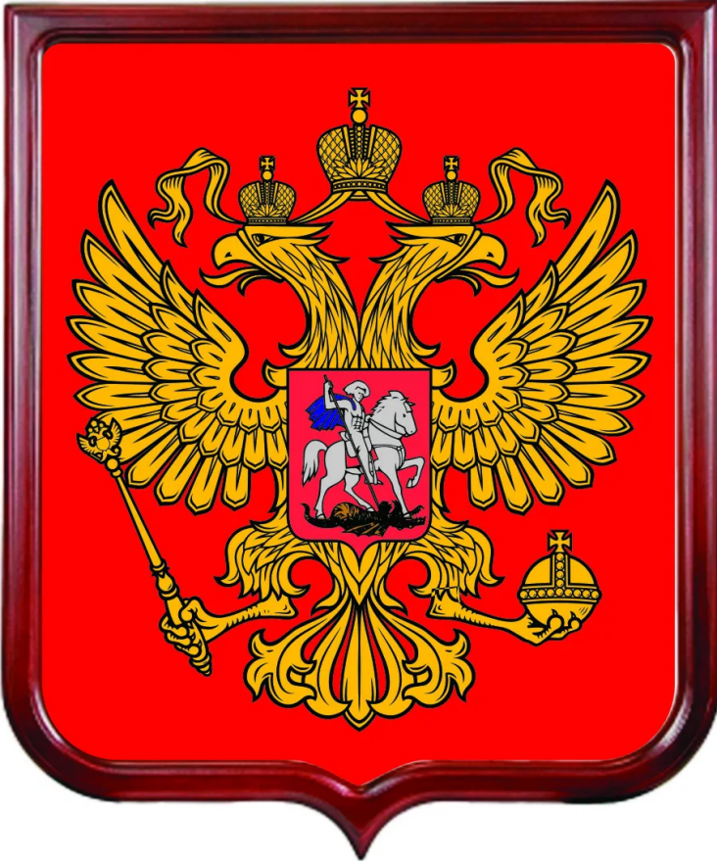
Герб России
Государственный герб Российской Федерации представляет собой четырехугольный, с закругленными нижними углами, заостренный в оконечности красный геральдический щит с золотым двуглавым орлом, поднявшим вверх распущенные крылья.

Slide 5
История возникновения герба
165 лет назад, 11 апреля 1857 г., император Александр II утвердил государственный герб России — двуглавого орла. Две головы орла свидетельствуют об исторической необходимости оборонять рубежи на Западе и Востоке. Ещё святой Александр Невский, живший в 13 веке, говорил: «Восток поедает наше тело, а Запад — нашу душу». Он же дал совет, который и спустя семь веков сохраняет свою актуальность: с Востоком надо договариваться, а с Западом — воевать. Три короны на гербе над головами орла, скрепленные единой лентой, символизируют единство трех частей исторической Руси — Великой России, Малой России и Белой Руси. А скипетр и держава, которые крепко держит орел, воплощают незыблемость государственных устоев России. За прошедщие столетия было много желающих стереть наше государство с лица земли, но все их усилия были тщетны: «Кто с мечом к нам придет, тот от меча и погибнет».

Slide 6
4 факта о гербе
1. Современный герб России утверждён указом президента РФ 30 ноября 1993 года. 2. Впервые двухглавый орел в качестве государственного символа Русского государства встречается на оборотной стороне государственной печати Ивана III Васильевича в 1497 году.
3. Размещением всадника на груди орла объясняется существованием двух государственных печатей: Большая и Малая. Изображение всадника является традиционным для Российского государства, этот символ был еще в Киевской Руси. Изначально всадник считался изображением государя, но во время Ивана Грозного царь был заменён святым Георгием. Он олицетворяет воина-защитника Родины.
4. 1625 год — это дата официального установления трёх корон на гербе. Эти короны символизируют три царства: Казанское, Астраханское, Сибирское. В настоящий момент — эта символика на гербе РФ означает единство трёх уровней власти: государственной, муниципальной и региональной .

Slide 7
Гимн России
18 декабря 1833 года впервые был исполнен Гимн Российской Империи «Боже, Царя храни!» На протяжении истории России несколько раз менялся гимн. На смену «Боже, Царя храни!» исполнялось «Рабочая Марсельеза», далее с 1918 года «Интернационал», а с 1922 года — Гимн СССР. В середине 1930 годов была написана новая мелодия гимна композитором А. Александровым, автором текста стали поэт С. Михалков и писатель Эль-Регистан.
4 декабря 2000 года президент РФ внёс в Госдуму новый законопроект «О государственном гимне РФ». В ходе голосования большинство депутатов приняли музыку Александрова в качестве гимна. Текстом его было решено сделать стихи С. Михалкова с некоторыми коррективами

Slide 8
Интересные факты о государственной символике РФ
Флаг:
Изначально в знамени использовали оранжевый цвет, но позже заменили на ныне существующий красный. Это связано с несовершенством окраски тканей в те времена. На солнце оранжевый краситель быстро выгорал и приобретал неузнаваем зелёный оттенок.
Зимой 2022 года общественники на озере Байкал расстелили государственный флаг РФ площадью 1423 квадратных метра. Это полотно признано самым большим государственным флагом в России. Акцию внесли книгу рекордов России и мира.
Герб:
За историю герба России всадник на щите постоянно менял направление движения.
В Санкт-Петербурге трёхглавых орлов можно увидеть на башне мемориального музея Александра Суворова, на вершинах ростральных колонн при въезде на Троицкий мост и на декоративной ограде вокруг Александровской колонны. Все дело в точке зрения. Герб — это двухмерное изображение, "читающееся" одинаково со всех сторон.
Гимн:
После распада СССР некоторое время гимн существовал без слов. В 2000 году Российские спортсмены высказали недовольство, что на соревнованиях не могут исполнять гимн, показать всю мощь русского народа. И тогда президент Российской Федерации Владимир Путин поручил придумать слова к гимну. 1 января 2001 года гимн исполнился со словами.

Slide 9
Спасибо за внимание!

